Slide 1

Verziókövetés fogalma és eszközei
Vállalati Információs Rendszerek
© 2017-2024, Dr. Hegedűs Péter

Slide 2
Verziókövetés célja
Forráskód és egyéb szöveges (vagy bináris) állományok (asset) változásainak nyomon követése
  Minden változtatás egyedi azonosítóval ellátott (revision)
  Változás meta-információi
    Ki, mikor, mit módosított
  Megváltozott sorok (diff)
A változások visszakereshetők, visszaállíthatók
Különböző változások összefésülhetők (merge)
Csapatok által fejlesztett közös kódbázis esetén elengedhetetlen

Slide 3
Verziókövetés megvalósítása
Speciális szoftverek (VCS – Version Control System)
  Számos különböző koncepció a fenti célok megvalósítására
Változások tárolása
  Fájlok/adatok kezdeti változatának tárolása, módosítások nyomon követése
    Intuitív, de átnevezés, törlés, összefésülés problémás
  Minden változás az egész adathalmaz egy újabb állapota
    Apró/egyszerű módosítások esetén kevésbé intuitív
    Nagy/komplex változtatások esetén viszont egyszerűsít

Slide 4
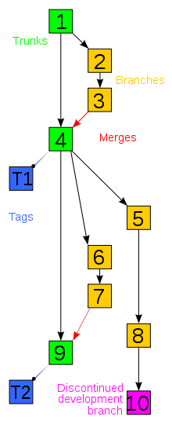
Változások szerkezete
Az egyes verziók (revision)
irányított gráfként reprezentálhatók
  Directed Acyclic Graph (DAG)
    Gráf pontjai az egyes revíziók
    Élek a rákövetkező revízió kapcsolat
  Több párhuzamos fejlesztési ág
    Tipikusan van egy fő ág
  Az összefűzés (merge) műveletek
  miatt nem fa
  A változások szekvenciálisan követik
  egymást időben
    Sorba rendezhető revizió szám vagy
    időbélyegző alapján
  HEAD jelöli a legutolsó revíziót
Forrás: https://en.wikipedia.org/wiki/Version_control

Slide 5
Fejlesztési ágak
Triviális esetben egy lineáris fejlesztési ág (branch) létezik
  Minden revíziót pontosan egy másik revízió előzi meg
  A verziók egyszerű vonalat képeznek
  Egyetlen legfrissebb verzió
    Ez a HEAD
Tipikusan több párhuzamos fejlesztési ág létezhet
  Több későbbi revízió is követhet egy korábbi revíziót
  Minden ágnak van legfrissebb verziója
    Gyerek nélküli revíziók

Slide 6
Több ágas fejlesztés
Mivel több „legfrissebb” revízió van, HEAD nem egyértelmű (vagyis minden ágon van egy)
  Tipikusan kineveznek egy preferált HEAD-et
  Általában ez a fő fejlesztési ág HEAD revíziója
    Ez lesz a fő HEAD revízió
  Minden HEAD-en alapuló későbbi revízió vagy az új HEAD, vagy egy új ág lesz
Mindig létezik egy kitüntetett fejlesztési ág, ez a főág
  Különböző elnevezése lehet: trunk, mainline, master, base, stb.
  A kiindulási revíziótól a HEAD-ig tartó verziók listája
    A revízió gráfon megtett legrövidebb séta, ami egy lineáris részgráfot képez
Amikor egy revízió több korábbi verzión alapul
  Összefűzés (merge) művelet
  Két vagy több ág módosításainak egy közös ágba olvasztása

Slide 7
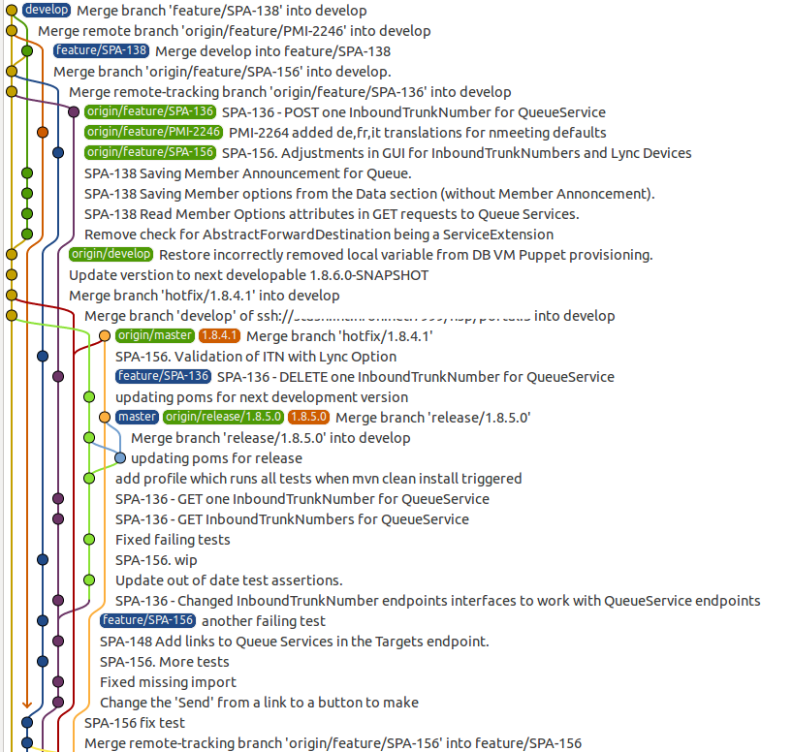
Egy valós history gráf…
Forrás: http://endoflineblog.com/assets/gitflow-mess-cfd9aa7a4137e3e575510fcbbf38a5b6.png

Slide 8
Alapvető VCS műveletek
Repository létrehozása/inicializálása
  Import
Repository tartalmának letöltése első alkalommal
  Checkout
  Clone
Fájl módosítások feltöltése
  Commit/Check-in
  Push
Lokális fájlok szinkronizálása a repository-val
  Update
  Fetch/Pull
Módosítás történet lekérése (log)
Fájl verziók közti különbség megtekintése (diff)

Slide 9
VCS megvalósítási stratégiák
Két uralkodó stratégia VCS megvalósítására
  Központosított (centralized) megvalósítás
    Kliens-szerver architektúra
    Repository, history, stb. egy központi szerver komponens által kerül tárolásra
    Fájlok párhuzamos szerkesztését a szerver kezeli
    Fájlok kezelése, kommunikáció a szerverrel kliens programok segítségével történik
  Elosztott (distributed/decentralized) megvalósítás
    Peer-to-peer megközelítés
    Nincs központi repository, minden peer „saját” repository-val rendelkezik
    Nincs központi szinkronizáció
    Peer-ek egymás között szinkronizálhatják a módosításokat

Slide 10
Kliens-szerver megvalósítás
Központi szinkronizáció a szerver által
  Több kliens által párhuzamosan szerkesztett fájl gondot okoz
  Megoldás 1: file zárolás (lock) segítségével
    Miután a kliens letölti a fájlt szerkesztésre, az zárolódik, és mások által nem módosítható a zárolás feloldásáig
    Viszonylag biztos módszer, de a hosszú zárolás miatt nem hatékony
  Megoldás 2: a verziók összefűzésével (merge)
    A fájlok párhuzamosan szerkeszthetők
    Az első módosítás biztosan megtörténik
    Minden ezt követő módosítást összefűznek az előzőkkel
      Hogy a korábbi módosítások ne íródjanak felül
      Lehet automatikus, fél-automatikus
      Nem mindig triviális, és végezhető el kézi beavatkozás nélkül
      Conflict!!!
  Példák: Subversion, CVS, ClearCase, stb.

Slide 11
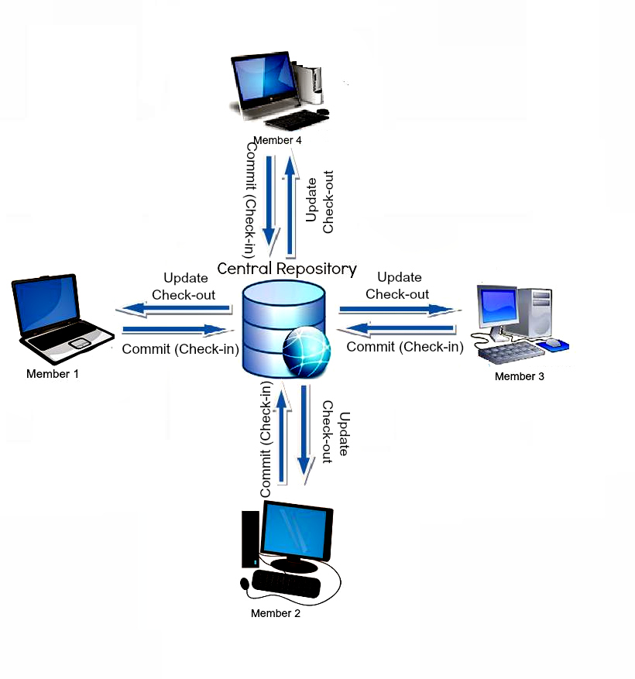
Tipikus központi konfiguráció
Forrás: http://scmquest.com/wp-content/uploads/2014/05/central_vcs.jpg

Slide 12
Elosztott megvalósítás
Minden peer „autonóm”
  Rendelkezik a teljes repository-val (history is)
  Szinkronizálás nem központosított
    Peer-ek egymás között cserélhetnek módosításokat (change-set/patch)
    Nincs egyértelmű, kanonikus, központi kódbázis
      Legalábbis az eszköz nem kényszeríti ezt ki
    A gyakori műveletek (commit, history megtekintés, módosítások visszavonása) gyorsak
      Lokálisan történnek, nincs hálózati kommunikáció egy központi szerverrel
    Csak akkor szükséges hálózati kommunikáció, ha másik peer-rel szeretnénk szinkronizációt végezni
  Mivel a teljes repository számos másolata létezik, a stratégia nagyfokú védelmet nyújt az adatvesztés ellen

Slide 13
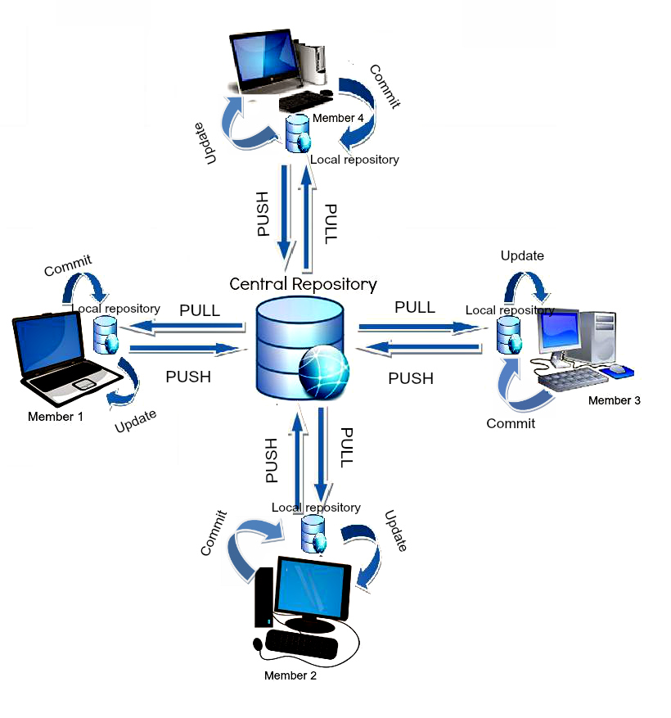
Tipikus elosztott konfiguráció
Forrás: http://scmquest.com/wp-content/uploads/2014/05/distributed_vcs.jpg

Slide 14
Összehasonlítás
Az elosztott megoldásoknak jelenleg nagyobb a lendülete
  Újabb megközelítés, de ettől még nem feltétlenül jobb
  Főbb előnyei a központosított megoldásokhoz képest
    Tipikusan gyorsabbak a verziókövető műveletek
    Kisebb hálózati forgalom (offline munka)
    A sok repository másolat biztosítja az adat redundanciát
    Privát munkavégzés (nem kell mindent nyilvánossá tenni)
  A centralizált megoldások kissé háttérbe szorulnak, ám ezeknek is van előnyük
    Az első kódletöltés sokkal gyorsabb, mint elosztott esetben (history, összes módosítás a szerveren marad)
    Lock mechanizmus (az elosztott rendszerek ezt nem támogatják)
    Könnyeb megérteni a működését
    Könnyebb a központi adminisztráció és a felhasználók menedzselése, és kontrolálása

Slide 15
VCS fogalomtár
A terminológia az egyes konkrét rendszerek esetén eltérhet, de a következők általánosságban használatosak
  Baseline
  Branch
  Change
  Checkout
  Clone
  Commit
  Conflict
  Delta compression
  Dynamic stream
  Export
  Fetch
  Forward integration
  Head
  Import
  Initialize
  Interleaved deltas
  Label
  Mainline
  Merge
  Promote
  Pull, push
  Repository
  Resolve
  Reverse integration
  Revision
  Share
  Stream
  Tag
  Trunk
  Update
  Working copy

Slide 16
Konkrét VCS eszközök
Kliens-szerver
  Ipari megoldások
    IBM ClearCase
    Team Foundation Server
  Nyílt forrású
    CVS
    SVN
Elosztott
  Ipari
    Visual Studio Team Services
    Plastic SCM
  Nyílt forrású
    Git
    Mercurial
https://en.wikipedia.org/wiki/List_of_version_control_software

Slide 17

CVS
Concurrent Versions System
1990
Kliens-szerver architektúra
Egyszerű sorszámmal történő revízió azonosítás
Verziók összehasonlítása, history, korábbi snapshot lekérése
Csak merge támogatás (nincs locking)
Fejlesztési ágak támogatása
Delta compression használata
Bináris fájlok minden verzióját tárolja, nincs delta
Karban tartják, de nincs aktív fejlesztés alatt
  Nincs komolyabb felhasználó tábora (már)

Slide 18

SVN
Apache Subversion
CVS utódja („CVS done right”)
2000
Kliens-szerver architektúra
Commit műveletek atomiak
Könyvtárak, átnevezések verziózása
Bináris fájlok támogatása
Fejlesztési ágak kezelése (branch, tag), olcsó művelet
File locking + merge
FSFS adattárolás
  Az eredeti Berkeley DB leváltása
Hálózati protokollok: lokális fájl, WebDAV, svn(+ssh)

Slide 19
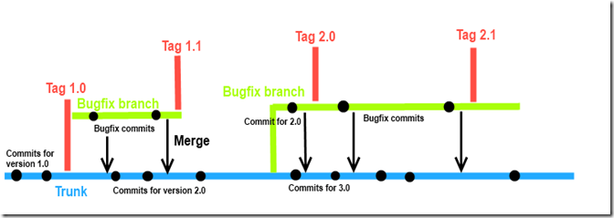
SVN branch/tag
Tipikus SVN mappaszerkezet
  Trunk
  Branches
  Tags
Trunk
  Fő ág
Branch
  Egyéb fejlesztési ágak
Tag
  Tipikusan release
  Nem módosul (esetleg bugfix)
Forrás: http://4.bp.blogspot.com/-ruzb-Pipmcw/U52g2QVBH1I/AAAAAAAAAU8/ws9mYpK1LXg/s1600/Trunk+based+development_thumb%255B3%255D.png

Slide 20
Ki használ SVN-t?
Apache Foundation
GCC
GNOME
KDE
PuTTY
Trac
GnuPG

Slide 21

Git
Eredeti megalkotója Linus Torvalds
  Linux kernel verziókövetéséhez
2005
Elosztott architektúra
Gyors branching/merging támogatása
HTTP, FTP, SSH támogatás
Fájltörténet kriptográfiai azonosítása
  Commit azonosító: SHA-1 hash
Bővíthető merge stratégia
Mivel elosztott rendszer, szerverként is használható
  Hozzáférés szabályozására
  Repository web-es elérésére
  Repository menedzselésére

Slide 22
Ki használ Git-et?
Bootstrap
Node.js
eclipse
Ruby on Rails
eBay
Twitter
LinkedIn
Netflix
PostgreSQL
Android

Slide 23

Mercurial
Eredeti megalkotója Matt Mackall
2005
Elosztott architektúra
Verziók SHA-1 hash-el történő azonosítása
HTTP és SSH támogatás
3-way merge támogatás
Python és C
Unix, Windows, macOS támogatás
Git-hez nagyon hasonló koncepció

Slide 24
Ki használ Mercurial-t?
Facebook
Python
Mozilla
OpenSolaris
Java/OpenJDK
Bitbucket
NetBeans
Nginx
Octave
PyPy

Slide 25

Bazaar
GNU
2005
Elosztott ÉS kliens-szerver architektúra támogatás
  Központi szerver használata opcionális
  A két megközelítés egyszerre, egy projekten belül is használható
Python
Integrálható más VCS-el
  Pl. branch készítése SVN-ből
  Git, Mercurial csak olvasható elérés
  History export/import: CVS, Darcs, Git, Perforce, Mercurial
Cross-platform

Slide 26
Ki használ Bazaar-t?
APT
Emacs
Mailman
MxSQL
Bugzilla
iPython
Chromium
Gawk

Slide 27
VCS eszközök összehasonlítása
https://en.wikipedia.org/wiki/Comparison_of_version_control_software
Népszerűség
  https://www.openhub.net/repositories/compare
Kliens-szerver vs. elosztott / ipari vs. nyílt forrású
Párhuzamosság feloldási modell (lock vs. merge)
Támogatott platformok/hálózati protokollok
Megvalósítás programnyelve
Tárolási mechanizmus (changeset vs. snapshot)
Változás egysége (fájl vs. fa)
Revízió azonosítás (szám, random, hash, stb.)

Slide 28
Diff és patch
Gyakori fogalmak, egy fájl két verziója közti különbség szöveges leírása
  Sor alapú „edit distance”
Hozzáadott és törölt sorok jelölése
A diff fájlt gyakran patch fájlnak, vagy simán csak patch-nek nevezik
Alkalmazható egy kódbázisra
  A művelet után a diff fájlban tárolt módosítások alkalmazásra kerülnek
  Minden módosult fájl tartalmazni fogja a leírt módosításokat
  Változások propagálására egyszerűen használható

Slide 29
Diff és patch formátum
Diff előállítása
  VCS rendszerrel
  Diff eszközzel
Fejléc, hozzáadott, törölt sorok jelölése
  Módosított sorok = törlés + hozzáadás!
Patch alkalmazása a kiinduló verzió óta történt fájl módosítások esetén
  Context diff
    Módosult sorok előtti/utáni kontextus használata
    Elcsúszott sorszámok kiküszöbölhetők
  Unified diff
    Jelenleg leggyakrabban használt formátum
    Context diff újabb, módosított változata

Slide 30
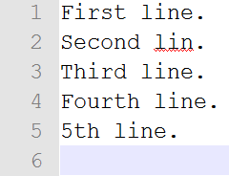
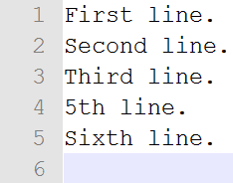
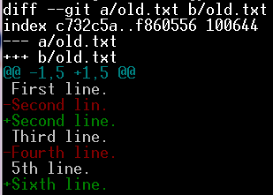
Unidiff példa
diff

Slide 31
Diff és merge eszközök
WinMerge
Meld
DiffMerge
Kdiff
CodeCompare
Beyond Compare
Eclipse compare
Kompare
https://en.wikipedia.org/wiki/Comparison_of_file_comparison_tools

Slide 32
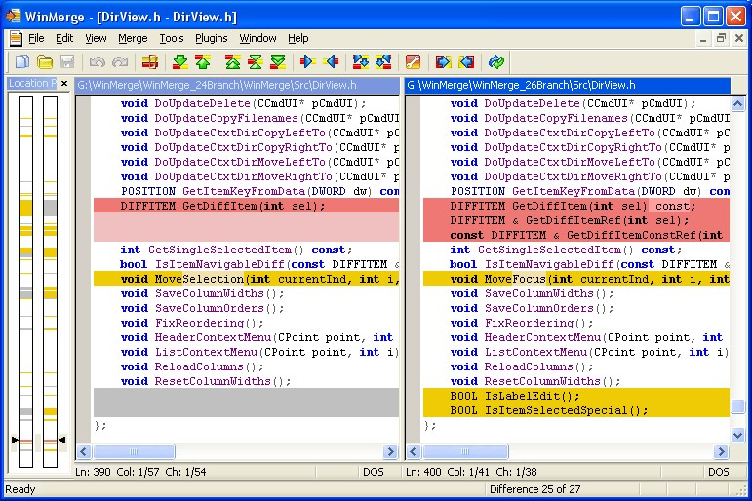
WinMerge példa
https://d2.alternativeto.net/dist/s/6473ffa4-ba62-4ab6-b4c1-414b85160fe8_1_full.png?format=jpg&width=1600&height=1600&mode=min&upscale=false

Slide 33
KÖSZÖNÖM
A FIGYELMET!
„A tananyag az EFOP-3.5.1-16-2017-00004 pályázat támogatásával készült.”

